Slide 1
GENERELLE
OG
SPESIFIKKE
DISKRIMINATORER
– En introduksjon

Slide 2
Generelle diskriminatorer
Opptrer i flere flytskjemaer og dekker allmenne symptomer.
6 hovedkategorier:
Livstruende tilstand
Blødninger
Bevissthetsnivå
Temperatur
Smerter
Grad av akutt inntreden
Notes:
Generelle diskriminatorer: er et tilbakevendende trekk i flytskjemaene og en riktig forståelse av disse er avgjørende for en forståelse av triagemetoden. Disse generelle diskriminatorene, uavhengig av kontaktårsak, går igjen i flere flytskjemaer. De ulike generelle diskriminatorene vil føre til samme hastegrad hver gang, uavhengig av flytskjema F.eks svært kraftig smerte, mulig sepsis, sjokk eller endret bevissthetsnivå er typiske generelle diskriminatorer som går igjen i mange flytskjemaer

Slide 3
Eksempel på en generell diskriminator
MULIG SEPSIS
Mistanke om sepsis hos pasienter med mistenkt / påvist infeksjon som enten har utslag på diskriminatoren eller har en NEWS på ≥ 5 /PEVS på ≥ 4.
NMTG anbefaler PEVS for vurdering av sepsis hos barn
Fra høsten 2021 anbefales ikke lenger bruk av qSOFA alene.
NEWS for voksne og PEVS for barn er gode sepsis-indikatorer som brukes dersom man ikke finner utslag på diskriminatoren «mulig sepsis»
«Mulig sepsis» gir en 3% risiko for komplikasjoner.
Notes:
Pasientens sykehistorie og symptomer kan styrke eller svekke mistanken om infeksjon. Tenk alltid «kan dette være sepsis?». Husk at mange pasienter med mulig sepsis er afebrile og har uspesifike symptomer som generell slapphet og uvelhet, smerter i hele kroppen. Vær nøye med sykehistorien: magesmerter etter en akutt fallskade (lite sannsynlig infeksjon) eller etter et ferieopphold i Thailand (sannsynlig infeksjon)? Infeksjonstilstander i nærmiljø («omgangssyke i barnehage», «hele familien har hatt streptokokker..») kan øke mistanke om infeksjonssykdommer.
Gå gjennom diskriminatoren « mulig sepsis» slik den er definert i triage. Dersom pas. ikke slår ut på kriteriene i diskriminatoren- supplèr med NEWS. Dersom NEWS er 4 eller mer, gis utslag på diskriminatoren «mulig sepsis»
På barn brukes PEVS. PEVS på 4 eller mer, gir utslag på diskriminatoren «mulig sepsis»
Bruk ACPVU-skalaen for vurdering av bevissthet. Nyoppstått forvirring betyr «C» på denne skalaen og gir 3 poeng i NEWS-score.
Man bør vurdere pasientens systoliske blodtrykk med måling. Ved stor pasientpågang kan man også vurdere perifer pulskvalitet (rolig, regelmessig og kraftig), hudstatus og kapillarfylling. Dersom perifer radialispuls er rolig og kraftig, huden er tørr og varm og kapillarfylling ≤ 2 sekunder kan man anta at pasienten har klinisk en normal sirkulasjon. Ved lav mistanke om sepsis er dette tilstrekkelig. Ved høy mistanke om sepsis bør systolisk blodtrykk måles og dokumenteres.

Slide 4
NEWS
Notes:
NEWS på 5 eller over= mulig sepsis

Slide 5
PEVS
Notes:
PEVS på 4 eller over = Mulig sepsis

Slide 6
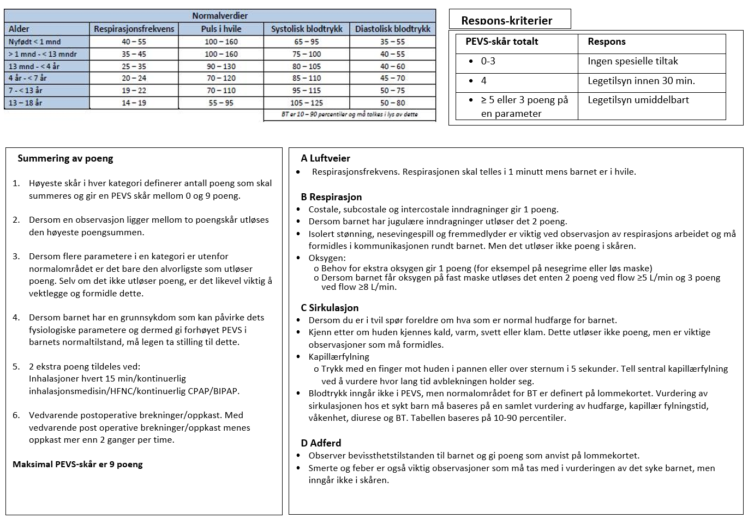

Slide 7
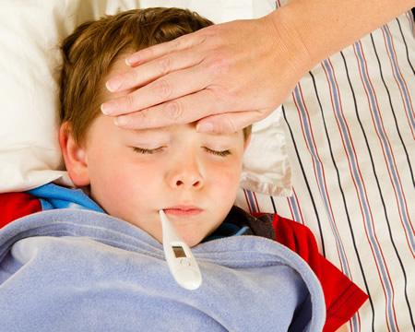
1. Eksempel på en generell diskriminator
SVÆRT VARM
Forklaring:
Hvis huden kjennes svært varm, sies pasienten å være svært varm. Mål temperaturen så raskt som mulig-en temperatur høyere enn 41 grader celcius er svært varm.

Slide 8
2. Eksempel på en generell diskriminator
UTILSTREKKELIG RESPIRASJON
Forklaring:
Pasienter som ikke er i stand til å puste godt nok til å opprettholde tilstrekkelig oksygenering har utilstrekkelig respirasjon. Man kan se anstrengt respirasjon eller utmattelse.
Notes:
Denne forklaringen er nokså diffus, og her er det viktig at man som triagesykepleier vet hva som er utilstrekkelig respirasjon. Man skal kunne se en anstrengt respirasjon eller utmattelse. Man kan også se cyanose.

Slide 9
Spesifikke diskriminatorer
Opptrer i noen få flytskjemaer og brukes kun til en enkelt kontaktårsak eller til noen få kontaktårsaker.
Relateres i hovedtrekk til spesielle sykdomstilstander hvor pasienten presenterer symptomer som: Kardiale smerter, stridor, akutt kortpustethet, utbredt utslett med blemmer eller sekresjon med flere.
Notes:
Her er det fint om man diskuterer ulike eksempler. Viktig med oppfølgingsspørsmål i forhold til den spesifikke diskriminatoren for å sikre at man angir korrekt hastegrad

Slide 10
1.Eksempel på en spesifikk diskriminator
SYKEHISTORIE MED ALVORLIG RESPIRASJONSSVIKT
Forklaring: Tidligere hatt en livstruende episode på grunn av en respiratorsisk tilstand (f.eks KOLS eller astma)
Notes:
Dette kan man ikke vite uten å spørre pasienten

Slide 11
2. Eksempel på en spesifikk diskriminator
SMERTER I AORTA
Forklaring: Plutselig innsettende, kraftige smerter i magen eller brystet som ofte beskrives som skarpe, stikkende eller rivende. Smertene kan stråle mot skulderbladene eller rygg. Smertene kan komme i bølger. I videre forløp beskrives ofte smerter i armene, nakken, underkjeven eller hoftene.
Notes:
Dette kan man ikke vite uten å spørre pasienten

Slide 12
3. Eksempel på en spesifikk diskriminator
SYKEHISTORIE SOM IKKE PASSER
Forklaring: Når historien som blir gitt ikke forklarer de fysiske funnene, så passer ikke sykehistorien. Dette er viktig fordi det kan være en indikator på at skade hos sårbare barn og voksne ikke skyldes uhell, og kan være varsel om mishandling.
Notes:
Diskriminatoren skal ikke velges når;
Pasienten er dårlig til å forklare historien sin og triageutøveren er usikker på hvilket flytskjema han/hun skal velge
Triagesykepleieren er usikker på hvilken diskriminator hun skal velge fordi det er begrenset informasjon å basere avgjørelsen på eller fordi det rett og slett er kun et nylig oppstått problem
Diskriminatoren bør brukes når:
Det er grunn til mistanke omkring en risikoutatt pasient og du ønsker å initiere tiltak som feks å kontakte barnevernet eller videre omsorg for en sårbar voksen hvis det er mistanke om vold hjemmet

Slide 13
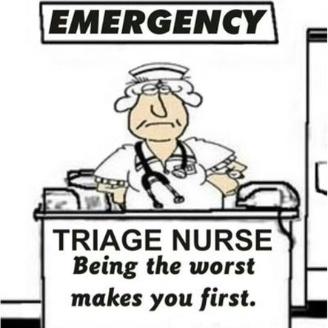
Spørsmål?

